Slide 1
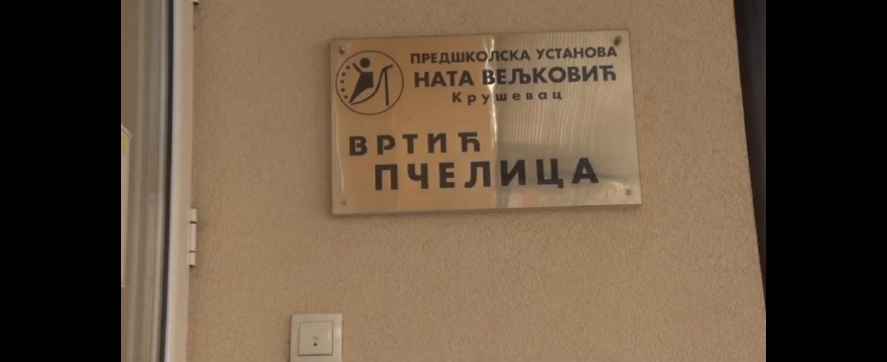
Месечни билтен
Вртић “ Пчелица”
Јануар 2026.

Slide 2
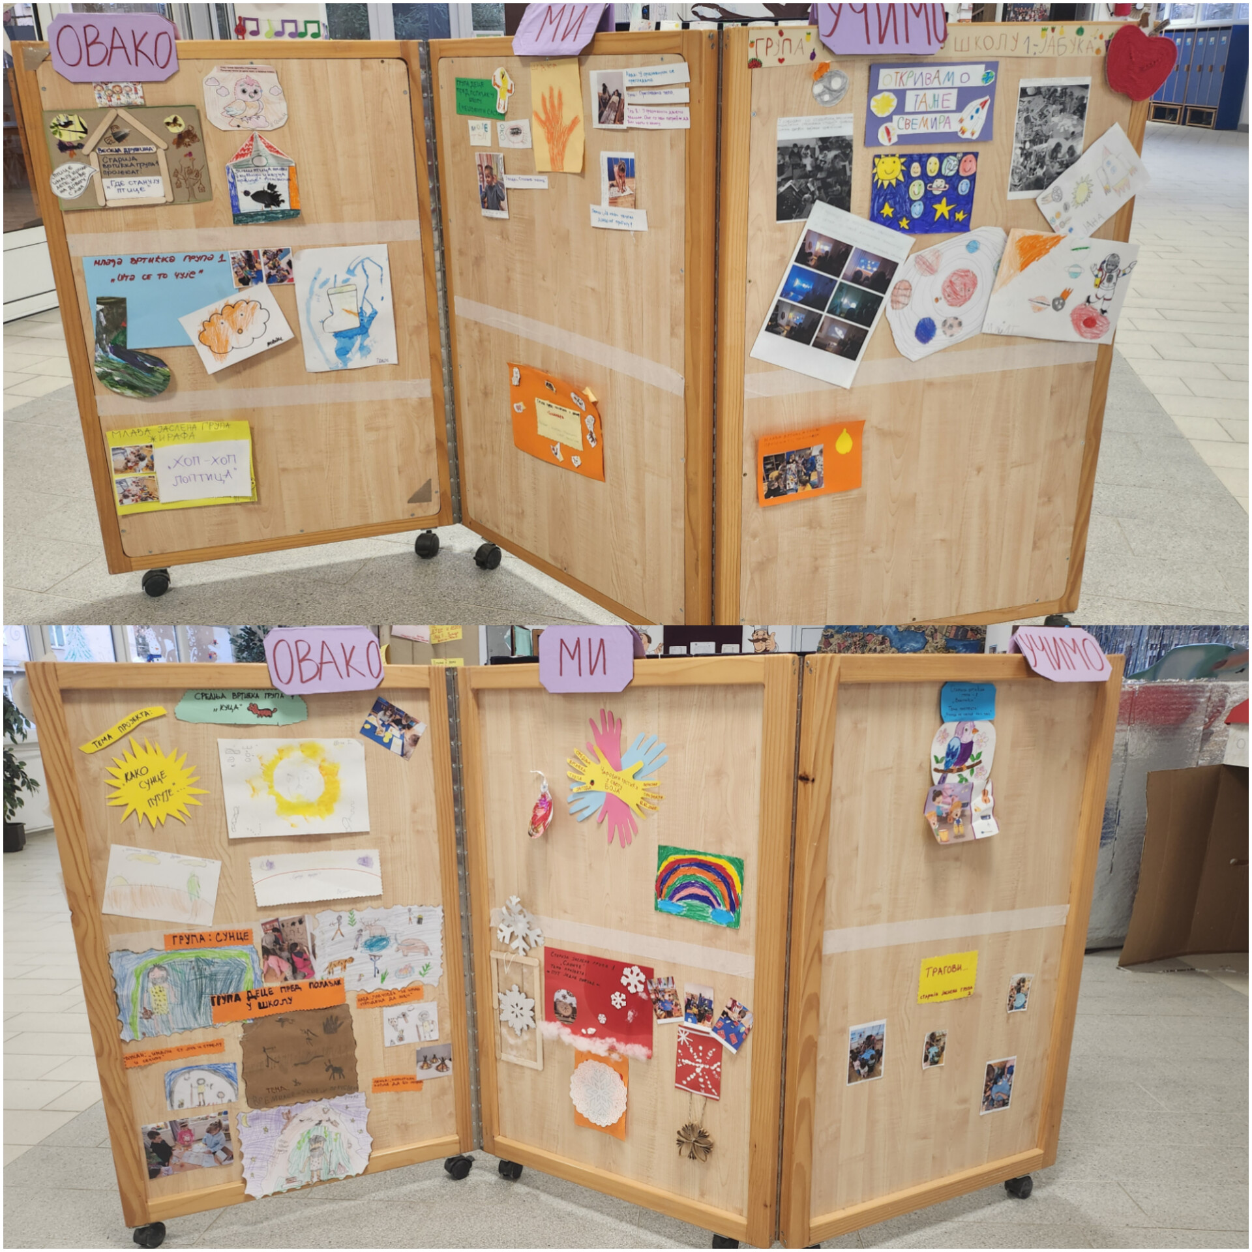
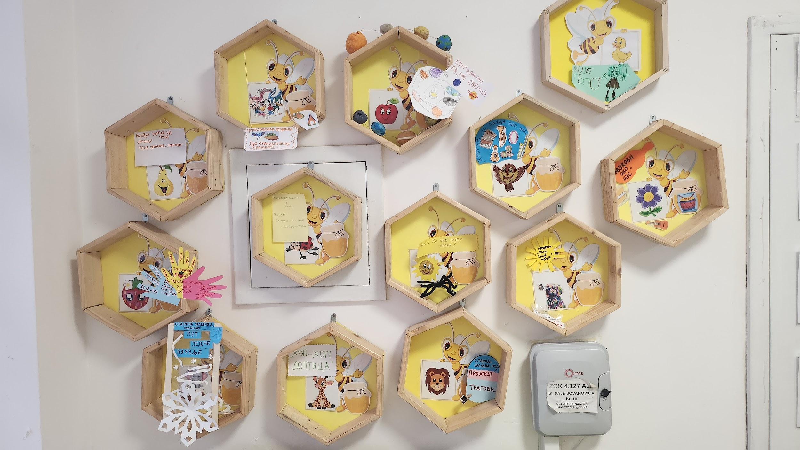
Пројекти које реализујемо са децом у нашем вртићу

Slide 3
У вртићу су током месеца јануара реализоване планиране активности, представљало неке од њих…

Slide 4
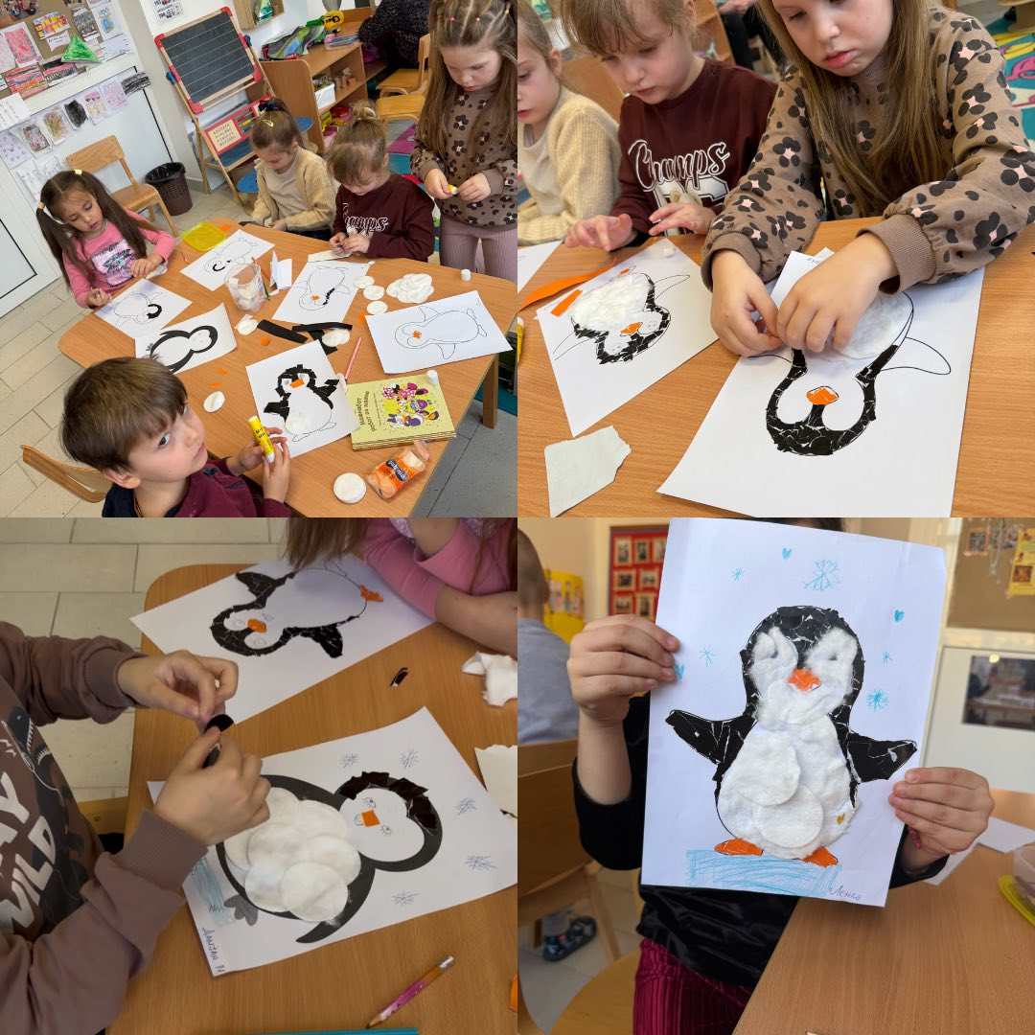
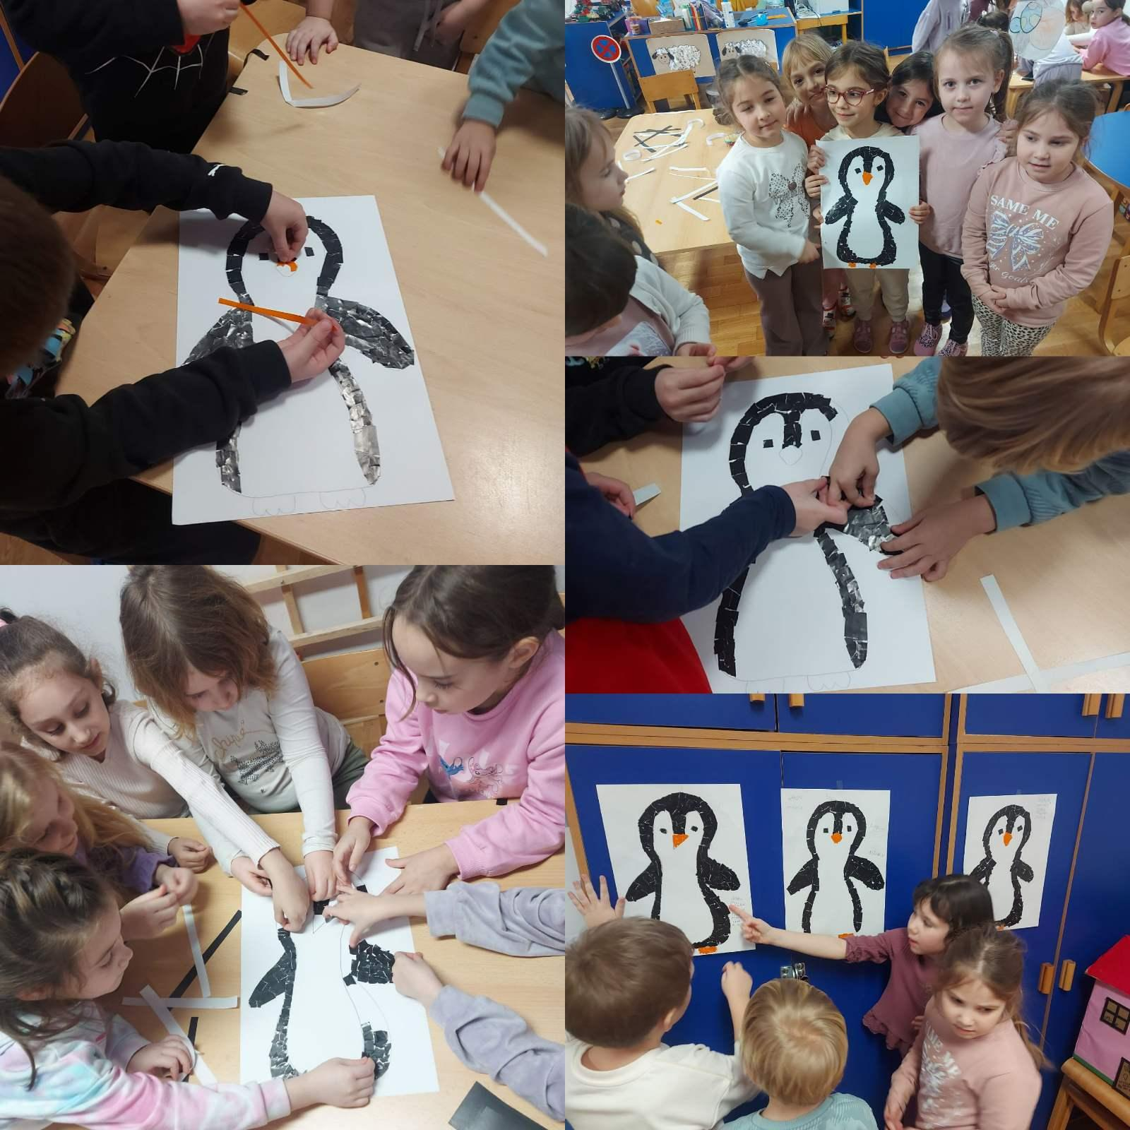
Дан свести о пингвинима 20.01.2026.
Кроз разне Еко- активности са децом су израђени постери којима смо оплеменили заједничке просторне целине

Slide 5
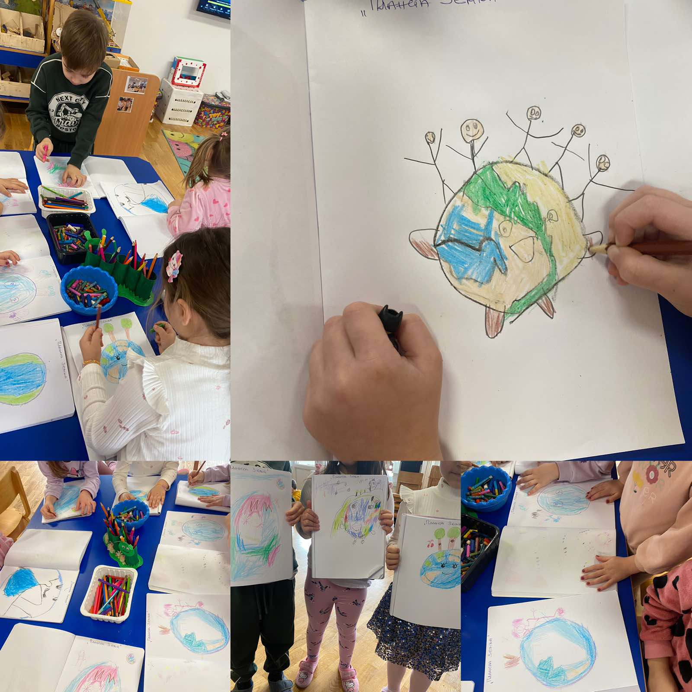

Еко - активност
Обележавање Светског дана образовања о заштити животне средине 26.01.2026.

Slide 6
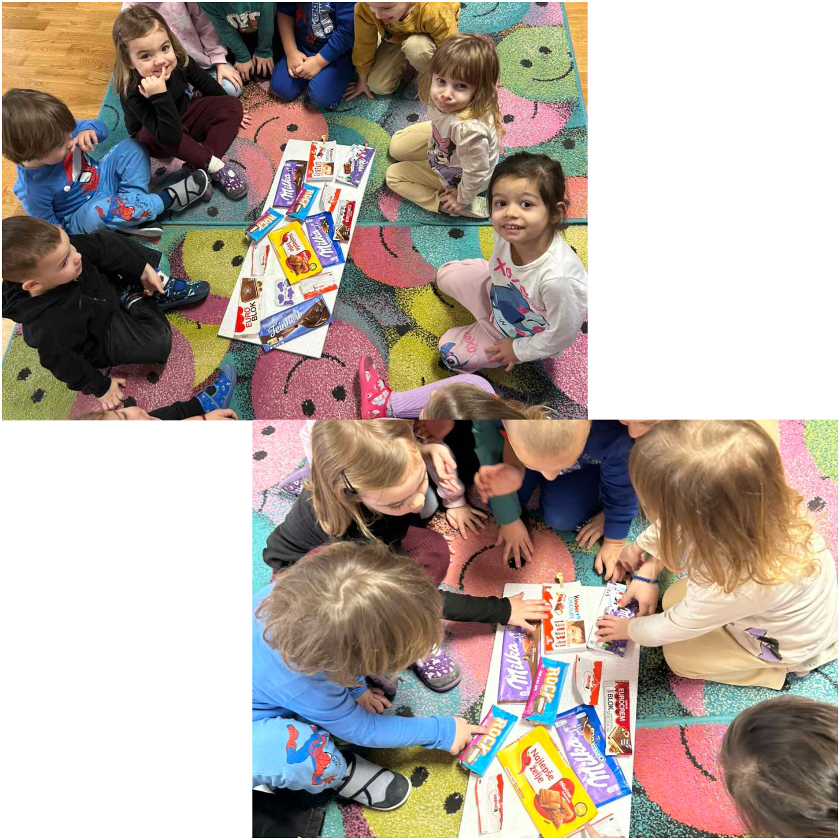
Млађа вртићка група у склопу пројекта “Чоколада” израђује Еко- постер од омота разних чоколада које су у сарадњи са родитељима прикупљени

Slide 7
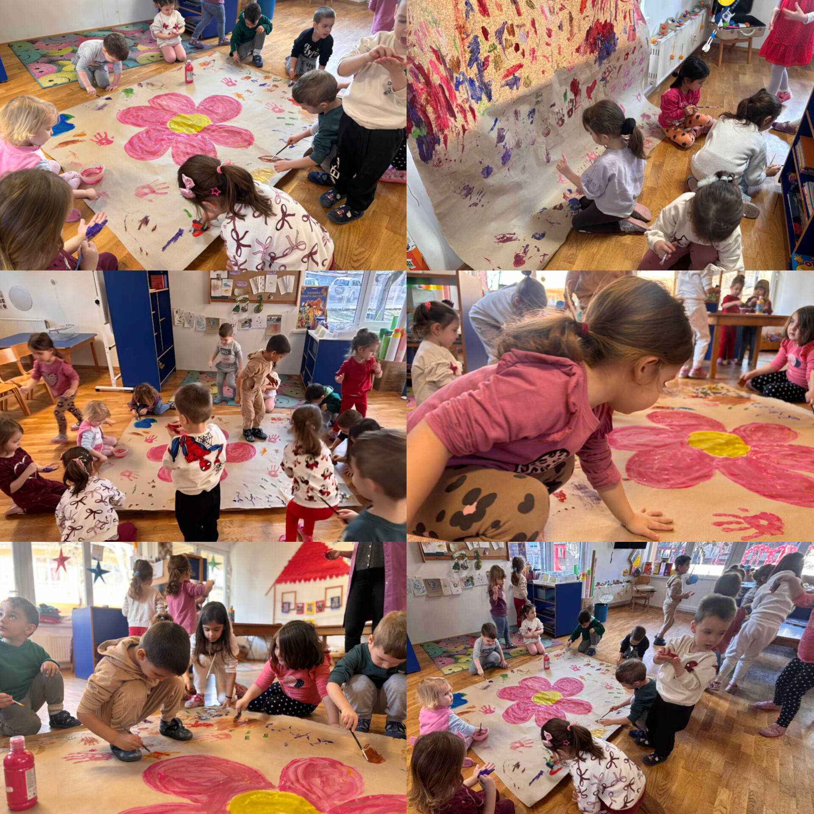
Деца различитог узраста учествовала су у заједничкој изради постера, где су кроз сарадњу, договор и креативно изражавање развијала социјалне вештине и међусобно уважавање.

Slide 8
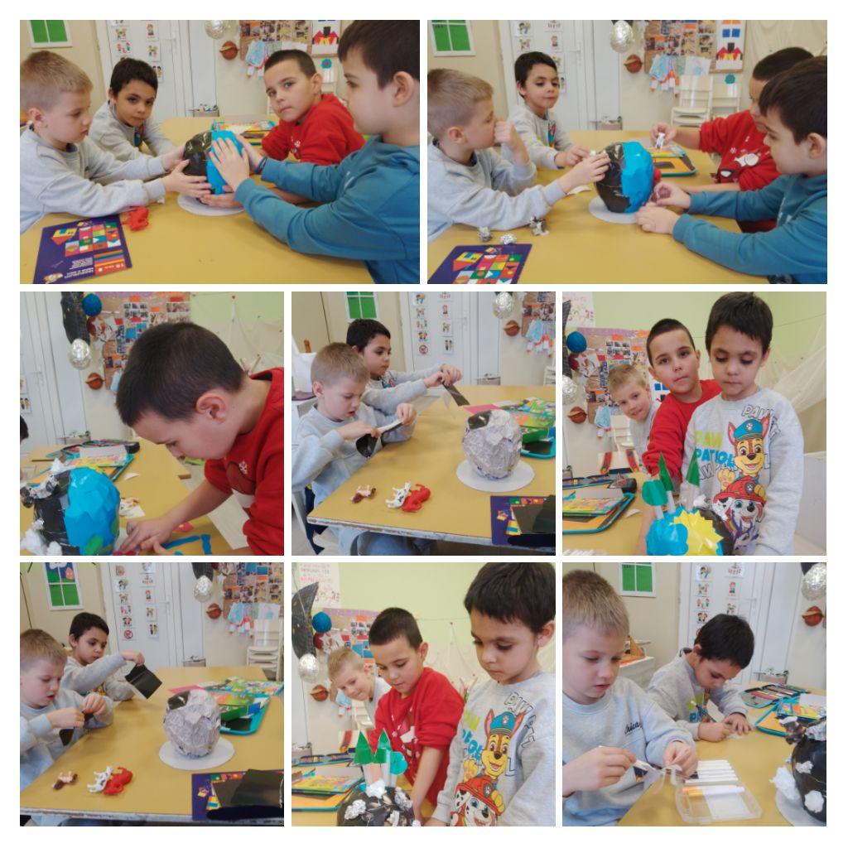
Активност “Срећна и тужна планета” у оквиру пројекта “Путујемо свемиром” - Група у години пред полазак у школу у Макрешану

Slide 9
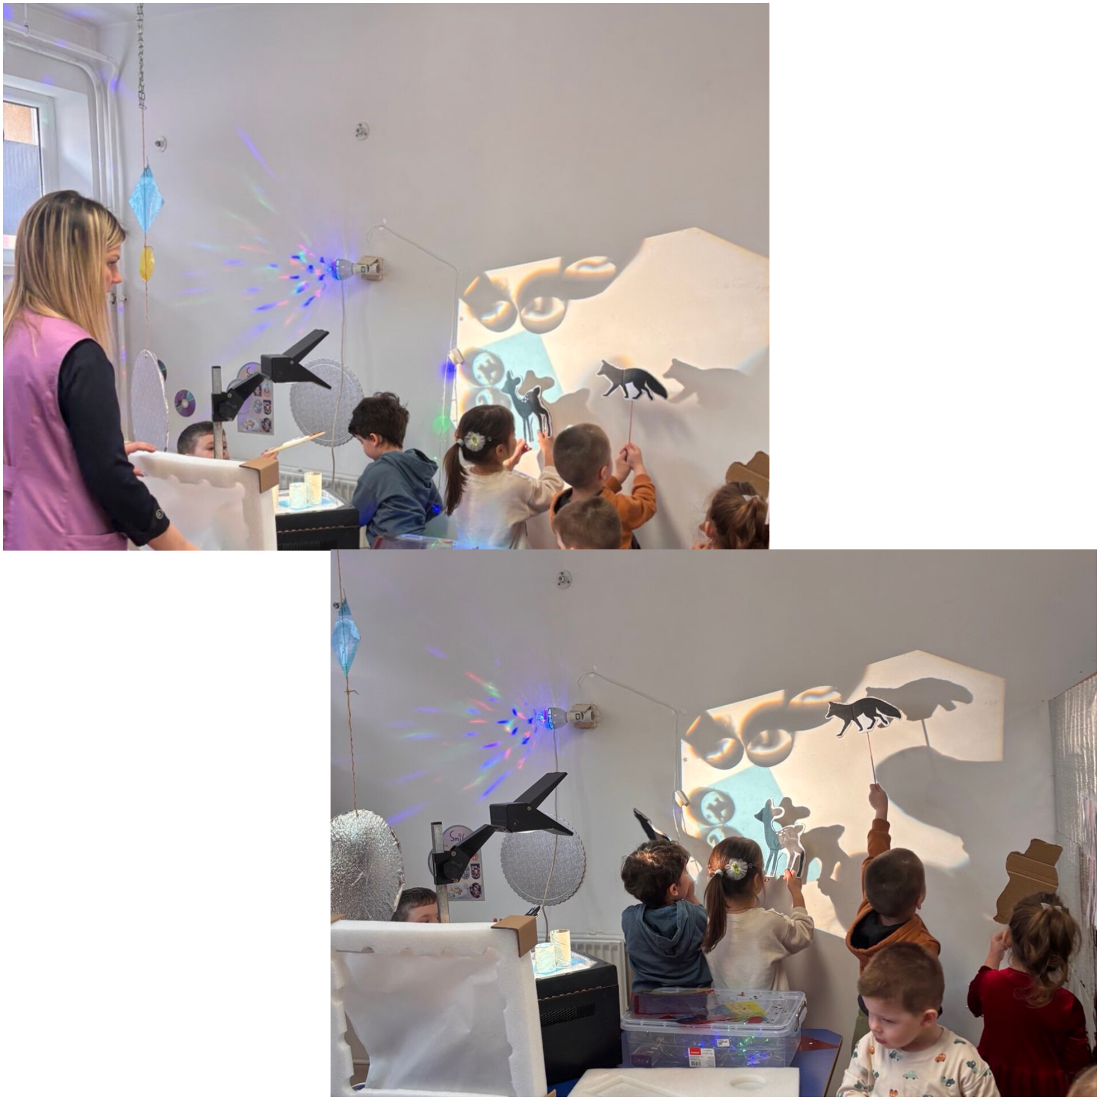
Просторна целина светлости и сенки формирана је кроз заједничку сарадњу две групе деце различитог узраста (“Цвет” и “Паче”) и у сарадњи са родитељима.

Slide 10
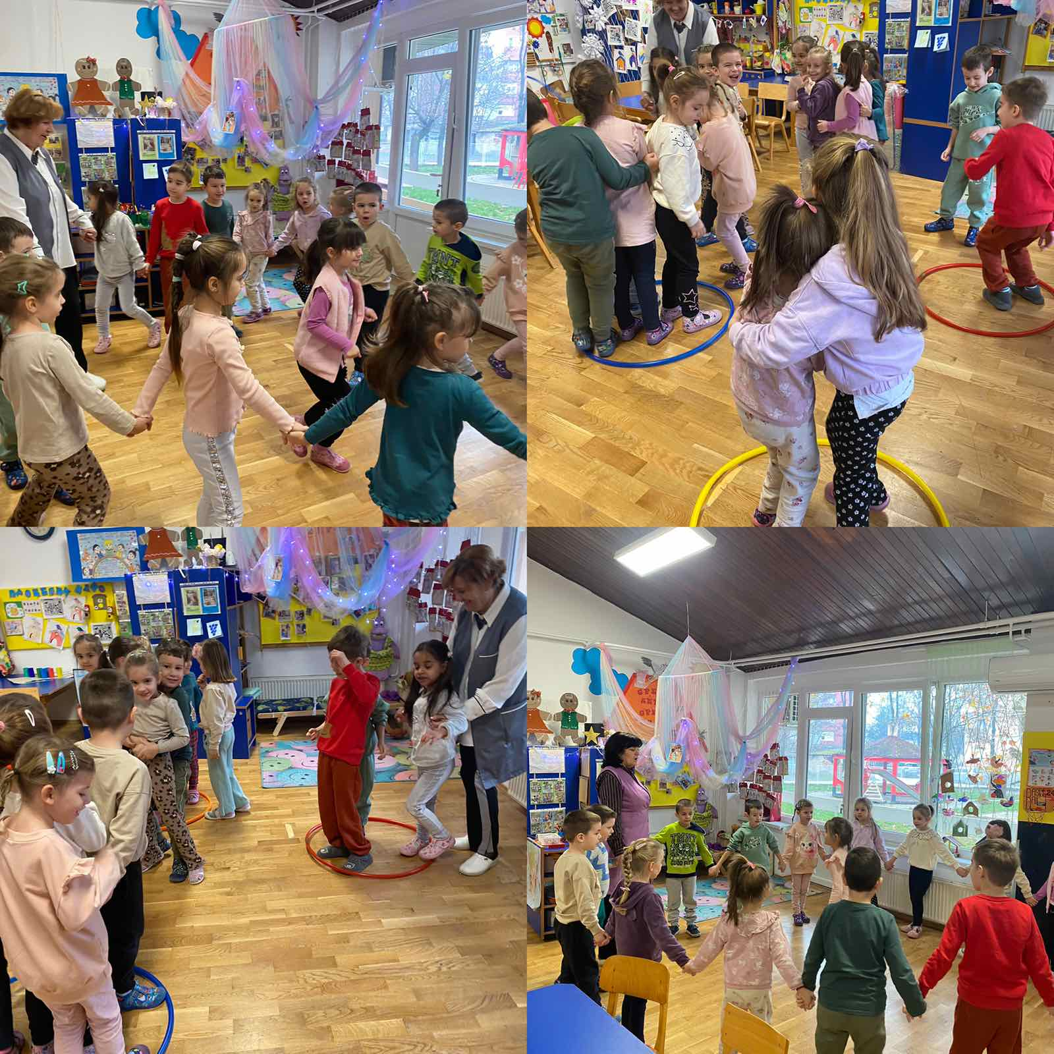
Старије вртићке групе - покретна игра “Птице у гнезду”
Деца са великом радошћу често бирају покретне игре и сви весело учествују у њима заједно са васпитачима

Slide 11
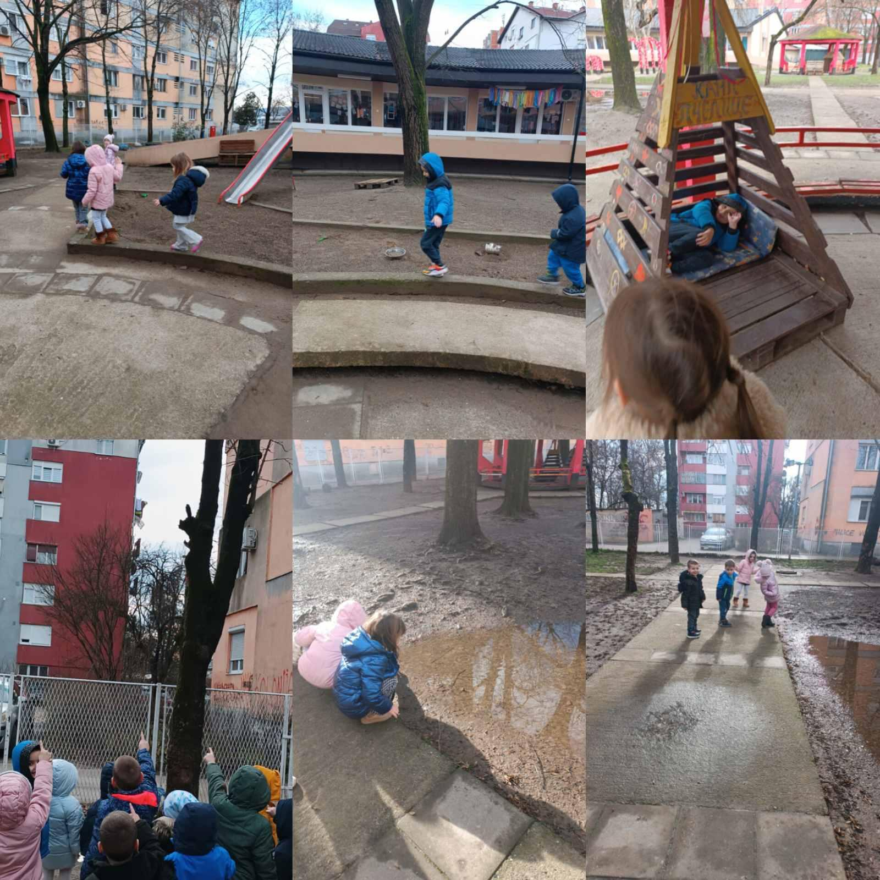
Истраживачке активности средње вртићке групе “Куце” у дворишту вртића у склопу пројекта “Како Сунце путује”

Slide 12
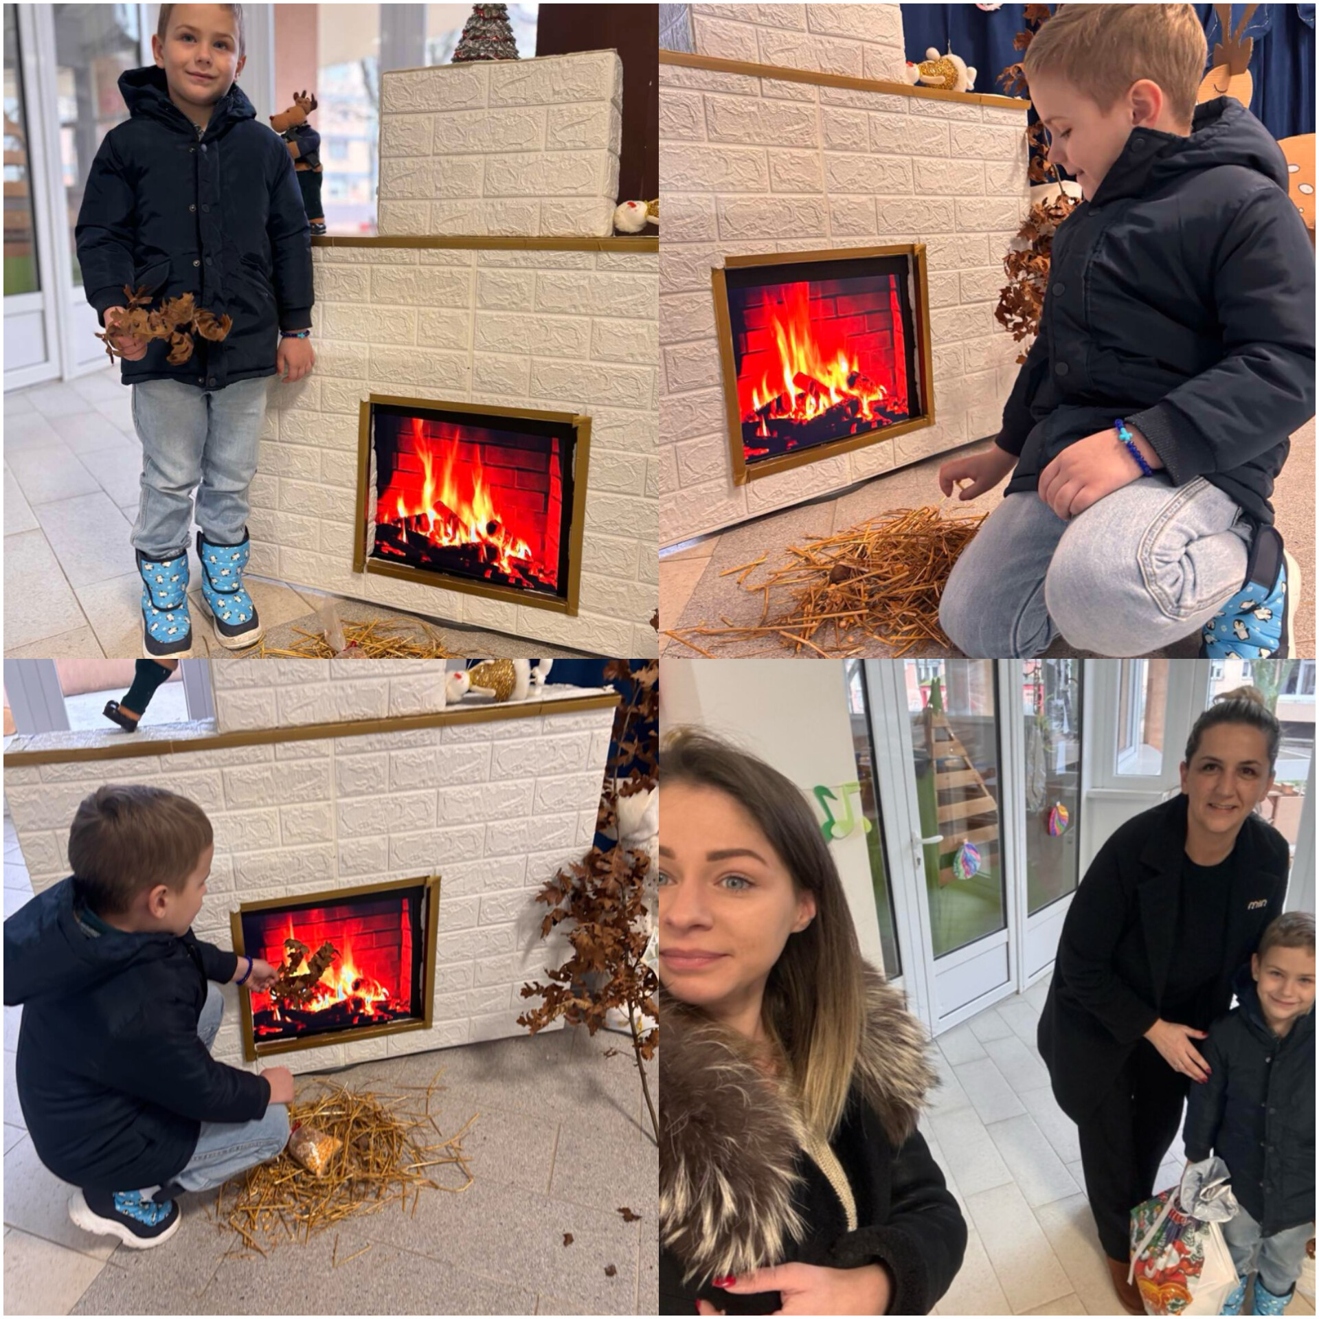
Обележавањем божићних празника употпуњено је традиционалним доласком положајника који је уз лепе жеље и честитке улепшао дух наше традиције.

Slide 13
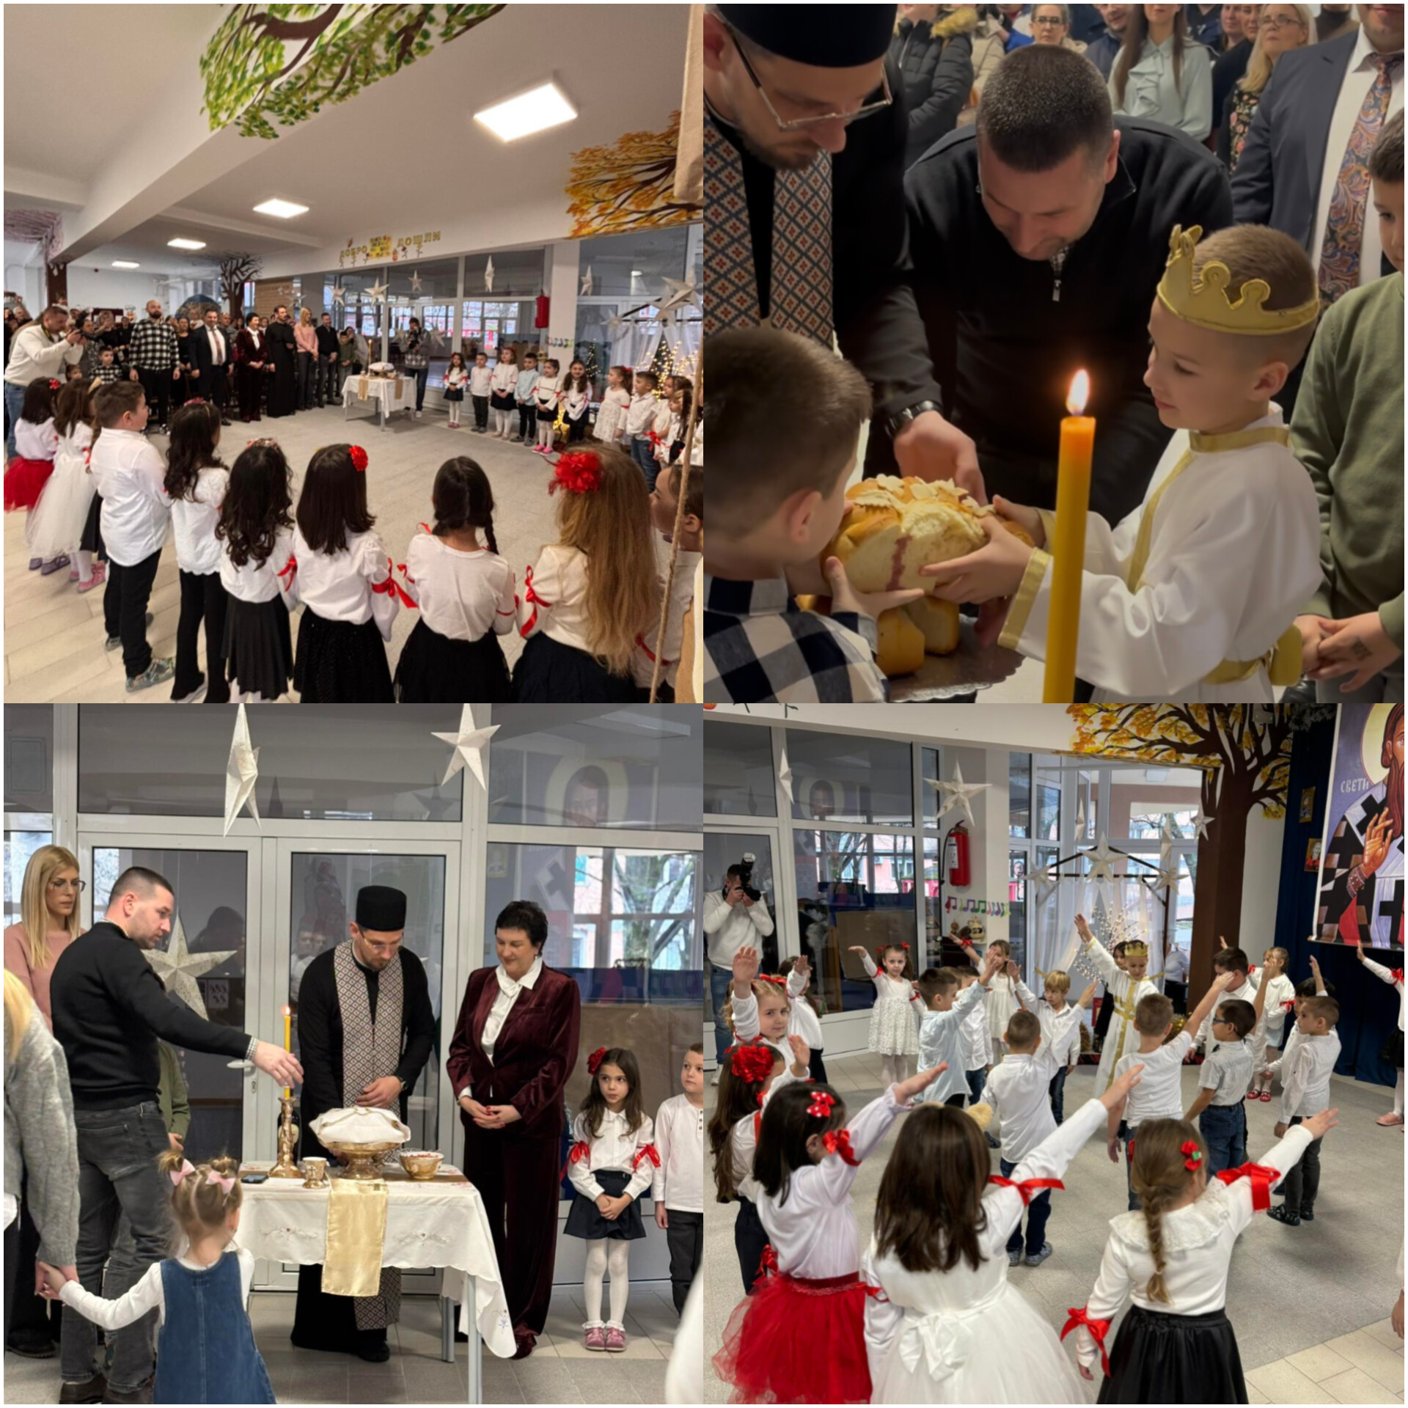
Свети Сава
Уз мирис славског колача и свечану приредбу, наши малишани су прославили Светог Саву у духу традиције и светосавља. Песмом и рецитацијама, деца су на најлепши начин одала почаст нашем првом учитељу, негујући вредности знања и доброте.
https://youtube.com/shorts/K-WAKzfL8Os?feature=shared

Slide 14
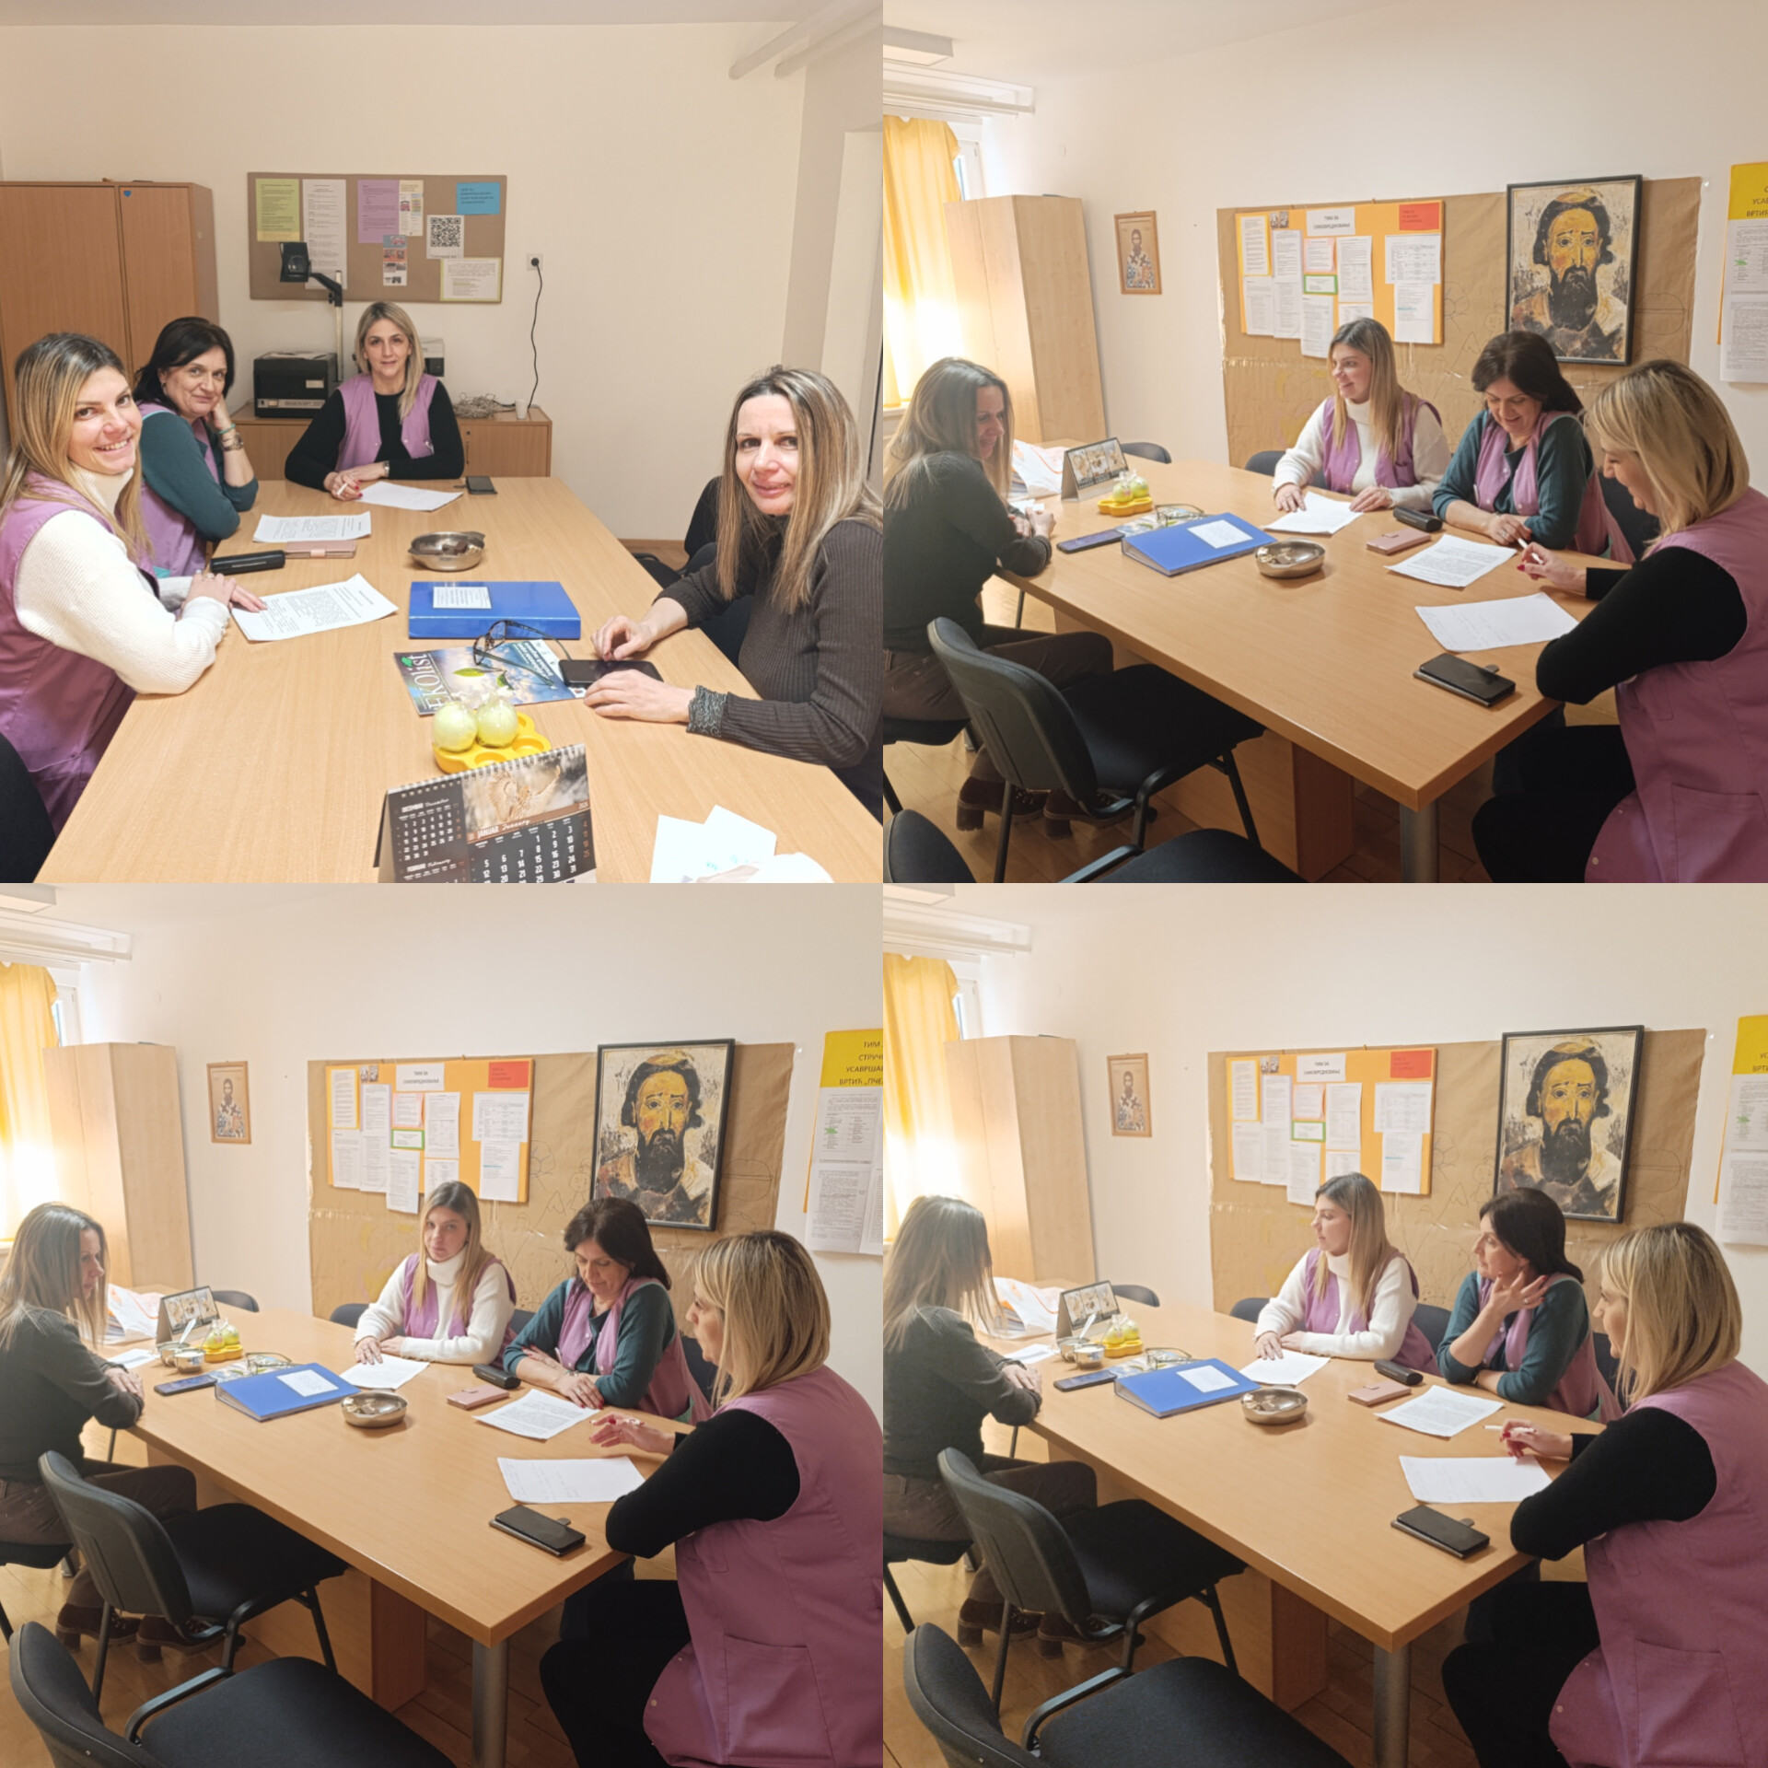
Припреме са стручним сарадником Д. Ж. за јавно деловање на телевизији са националном фреквенцијом “Prva-tv”

Slide 15
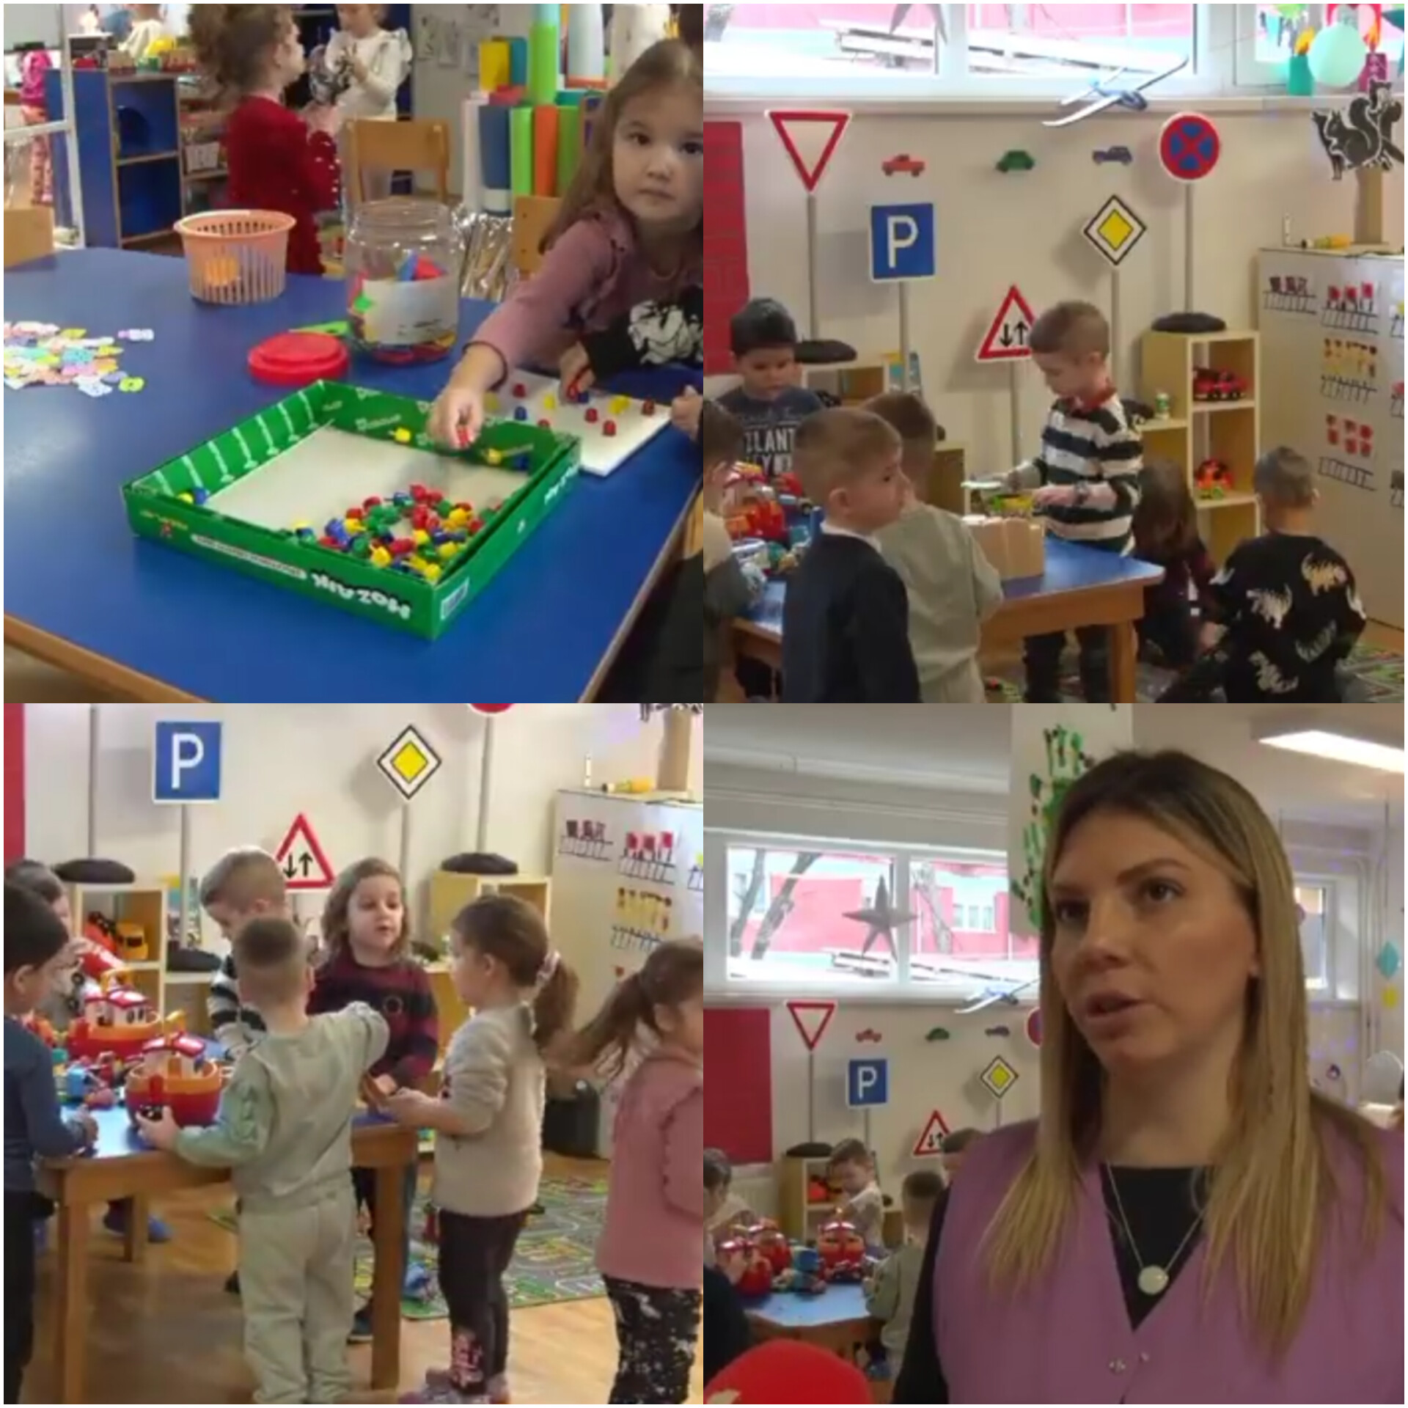
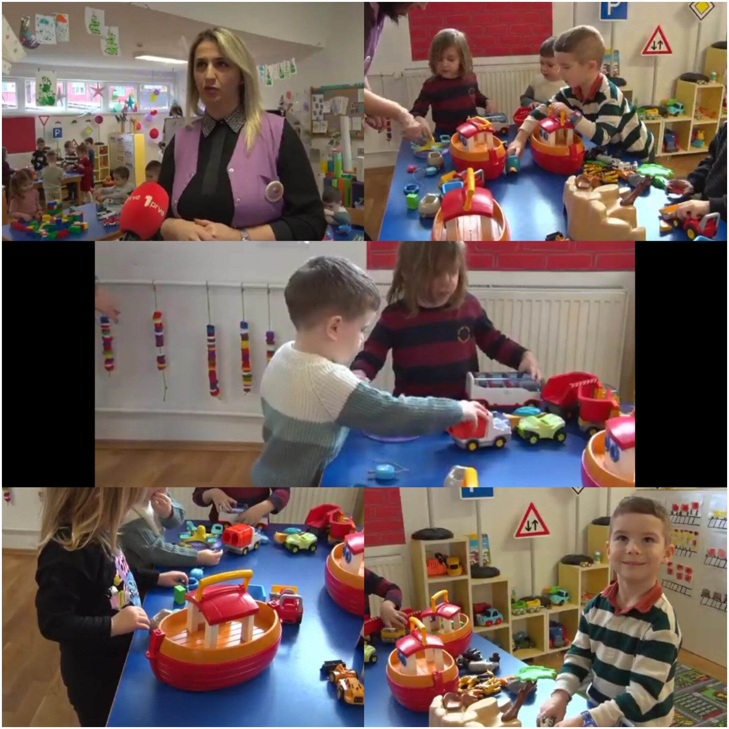
Посета телевизије са националном фреквенцијом - ТВ “Prva” поводом донације играчака нашој Установи од стране UNICEF-a у сарадњи са градом Крушевцом
https://youtu.be/5_VvsSDHS9w?feature=shared

Slide 16
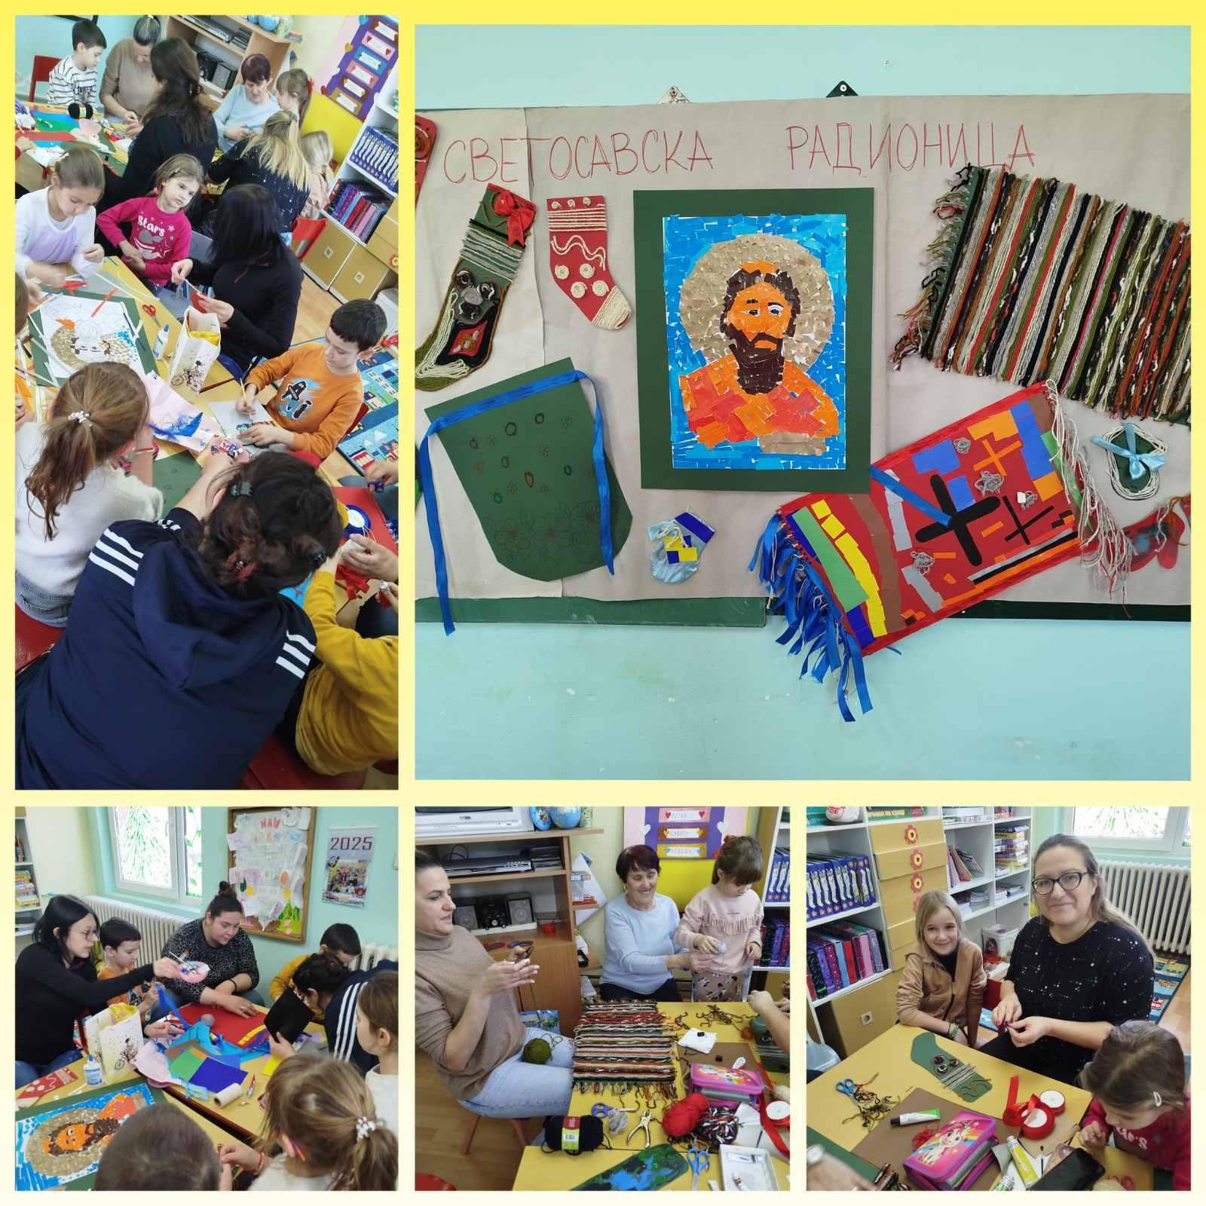
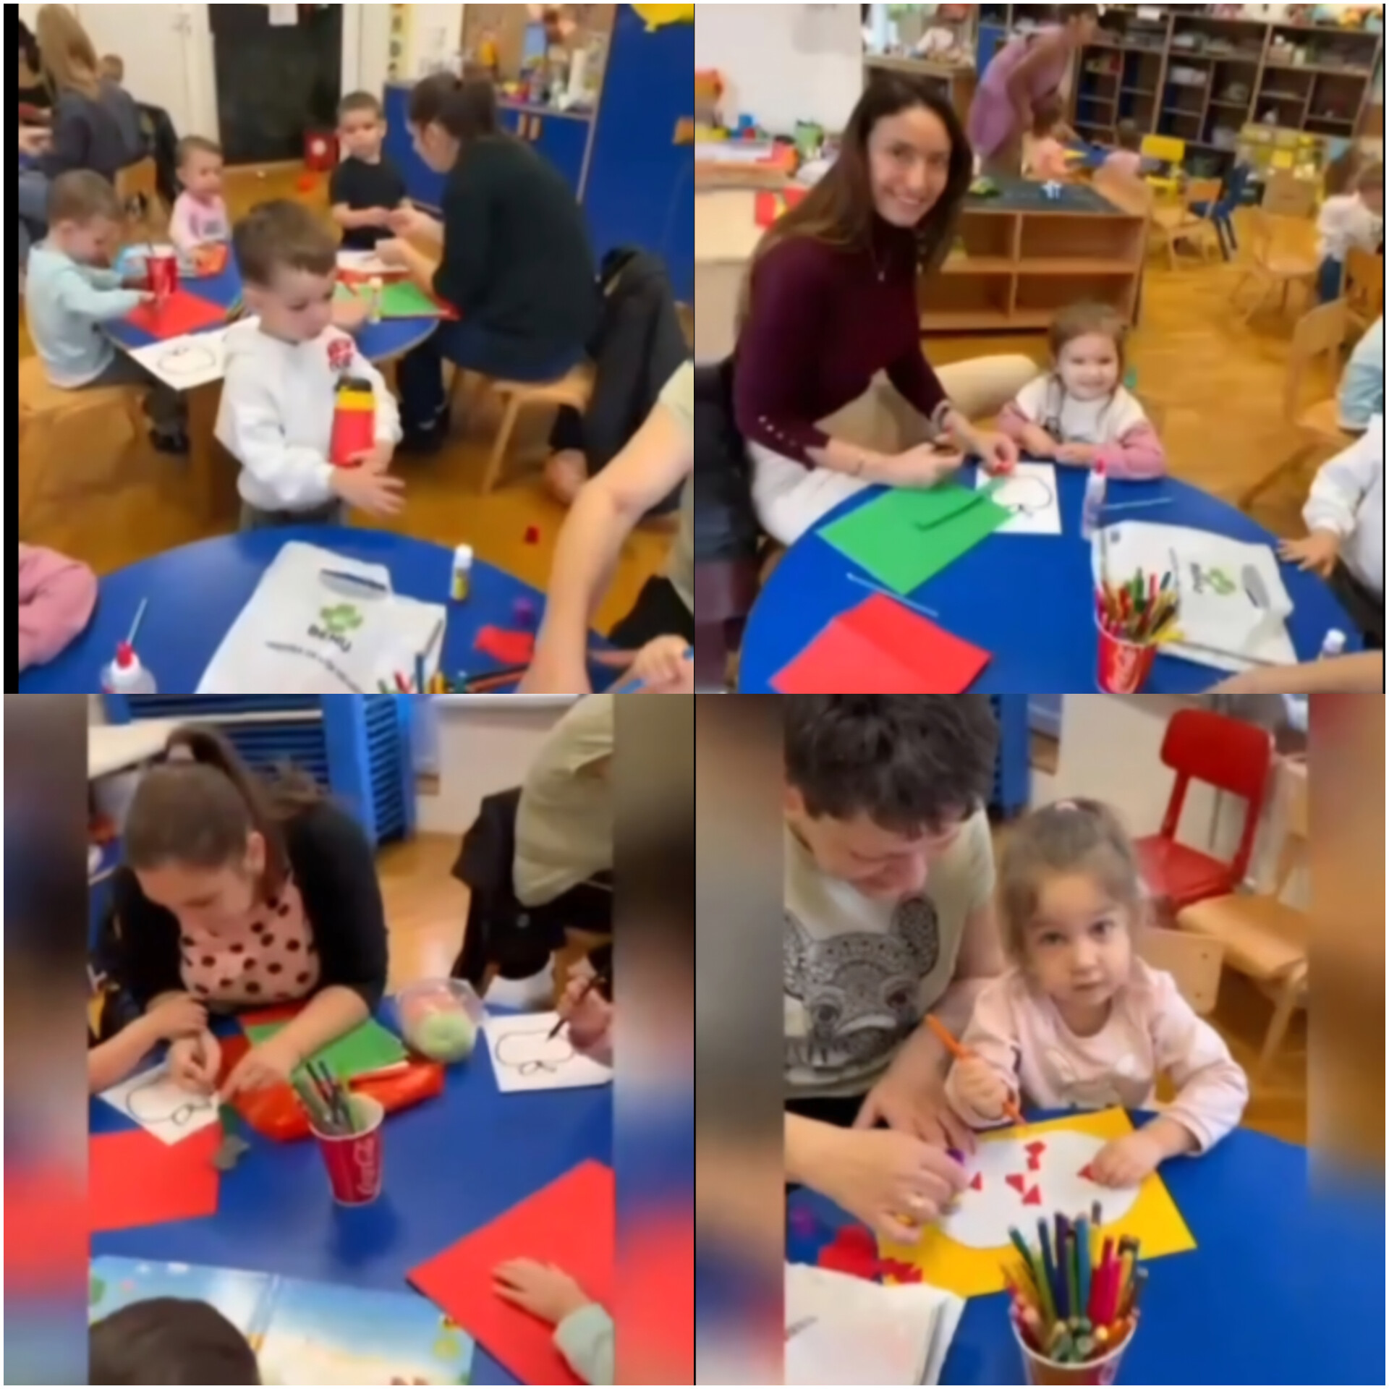
Клуб љубитеља науке и уметности: Група пред полазак у школи Трмчаре
https://youtube.com/shorts/wi3XQPiqZG8?feature=shared
Старија јаслена група “Слонче” https://youtube.com/shorts/lp7LmmY0aUA?feature=shared

Slide 17
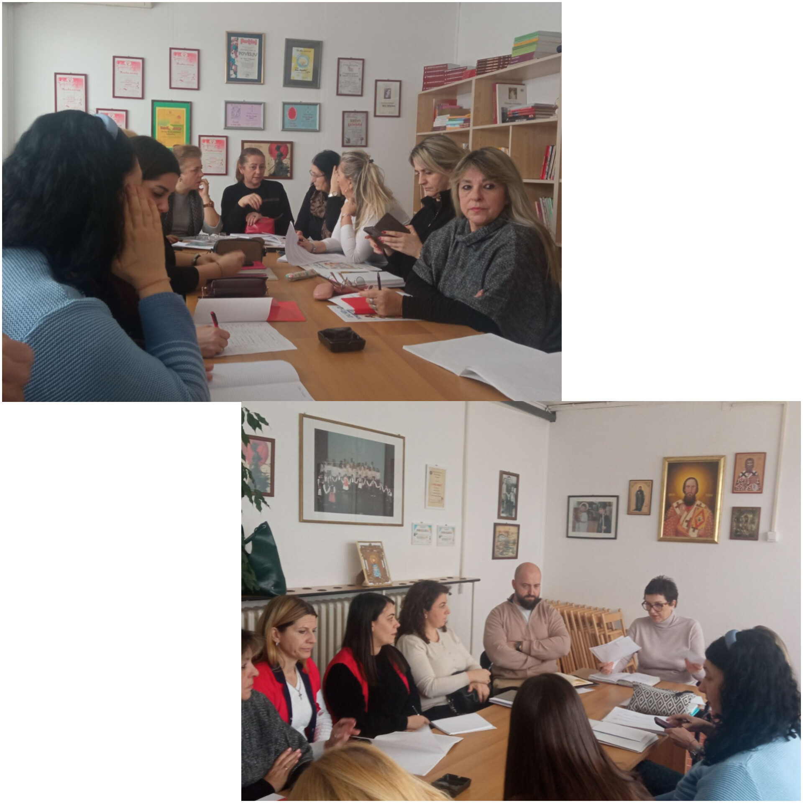
Састанак Тима за развојно планирање на нивоу Установе у вртићу “Невен”
https://youtu.be/U4gVi19eaSc?feature=shared

Slide 18
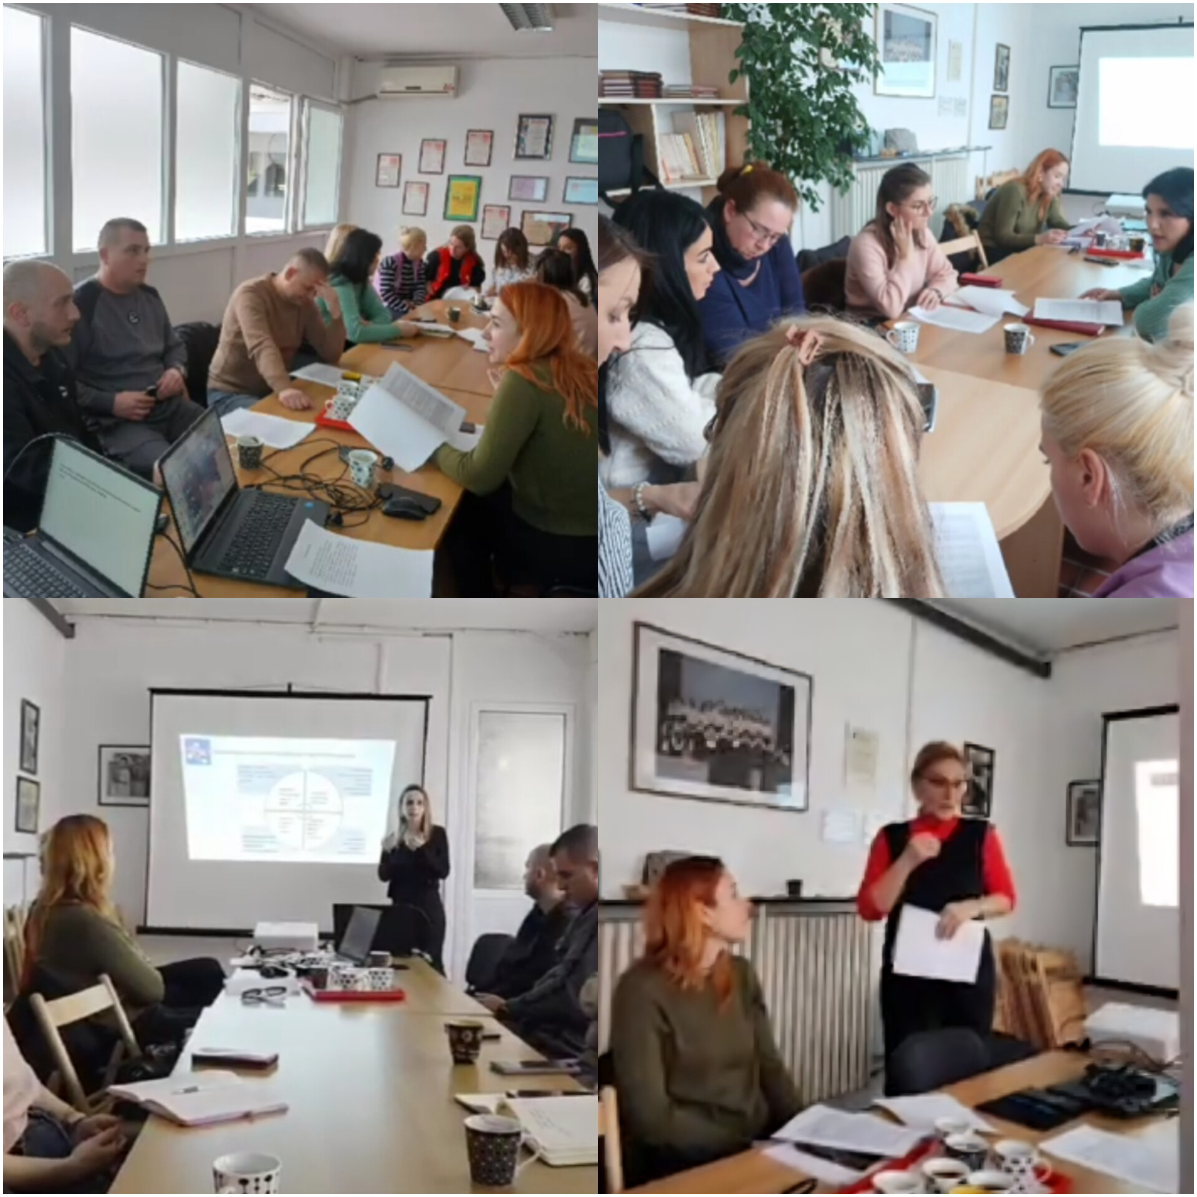
https://youtu.be/OOCeNSkdh2A?feature=shared
Састанак Тима за информационо комуникационе технологије у вртићу “Невен”. Размена увида практичара

